Slide 1
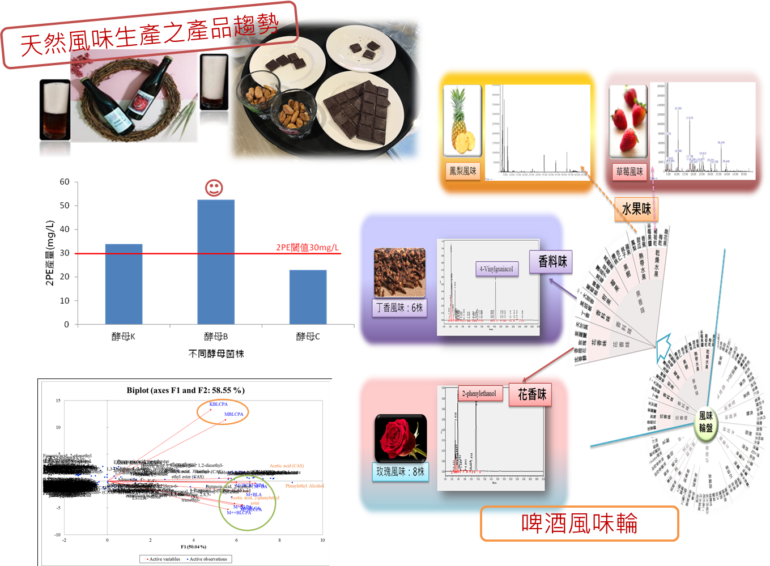
風味啤酒酵母之開發與應用技術
風味酵母菌於多樣產品
之發酵開發技術

